Slide 1
X86汇编语言程序设计 ——寻址方式与指令系统
北航计算机学院 熊桂喜
电子邮件：xiongguixi@buaa.edu.cn

Slide 2
第二部分：寻址方式和指令系统
指令格式与寻址方式
8086指令的汇编语言格式
与数据有关的6种寻址方式
传送指令、数据通路与指令规则
8086的指令系统
算术运算、逻辑运算、移位指令
条件与转移指令
与转移指令有关的4种寻址方式

Slide 3
2.5 算术运算指令（清单）
加法指令： ADD,ADC,INC ADD dst,src ;dst=dst+src,影响CF,SF,ZF等 ADC dst,src ;dst=dst+src+CF,影响CF,SF,ZF INC opr ;opr=opr+1,影响CF,SF,ZF
减法指令： SUB,SBB,DEC SUB dst,src ;dst=dst-src,影响CF,SF,ZF等 SBB dst,src ;dst=dst-src-CF,影响CF,SF,ZF DEC opr ;opr=opr+1,影响CF,SF,ZF
CMP与NEG CMP dst,src ;与SUB类似，但不回送，产生标志位 NEG opr ;opr= -opr ,求补
乘法指令： MUL(无符号运算),IMUL(带符号运算),CBW MUL op8 ;AX=AL*op8 MUL op16 ;DX:AX=AX*op16 CBW ;将AL的最高位(符号位)送AH(00h或FFh)
除法指令： DIV(无符号运算),IDIV(带符号运算),CWD DIV op8 ;AX/op8=AL(商),AH(余数) DIV op16 ;DX:AX/op16=AX(商),DX(余数) CWD ;将AX的最高位(符号位)送DX(0000h或FFFFh)

Slide 4
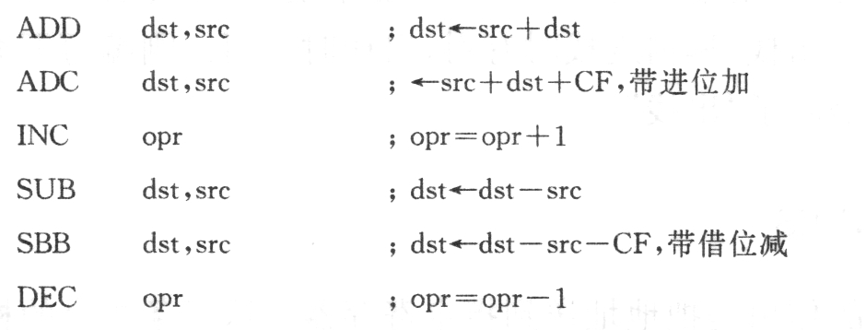
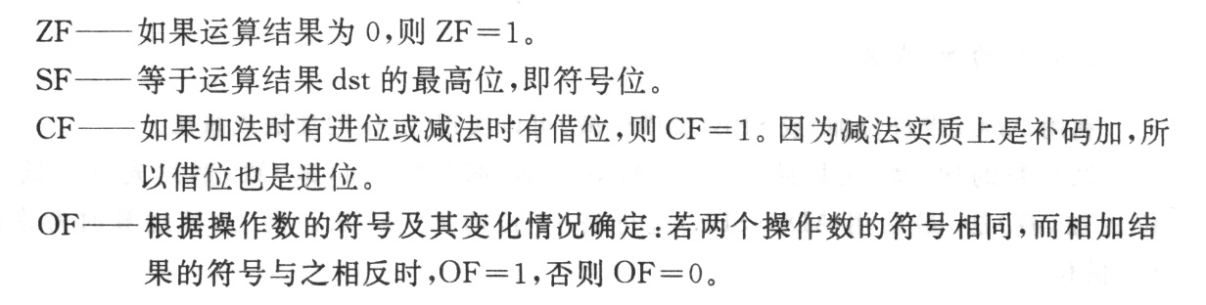

加减法指令
格式与MOV指令类似: 立即数、寄存器、内存
内存操作数可以间接寻址
算数运算影响符号位：（只要求练习无符号数加减法）
求补及比较指令
减法，结果不回送，影响标志位

Slide 5
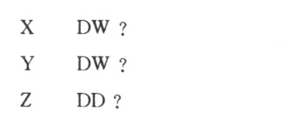
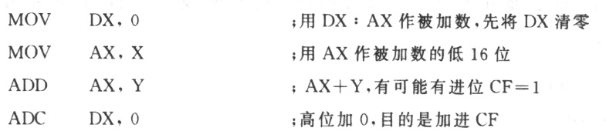
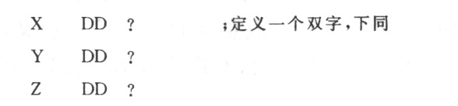
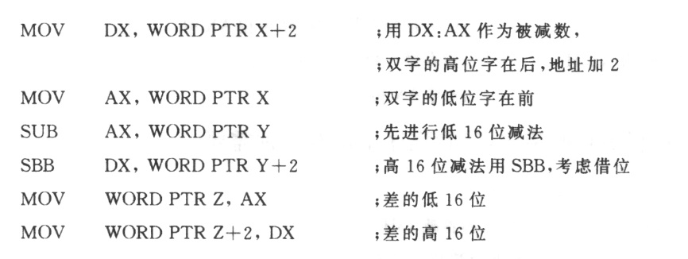
加减法举例
32位数的加法举例
;XOR DX,DX
;add dx,CF
ADD X,Y
MOV Z,X
MOV WORD PTR Z,AX
MOV WORD PTR Z+2,DX
32位数的减法举例
SUB X,Y
MOV Z,X
;类型转换
DX-Y高位-CF

Slide 6
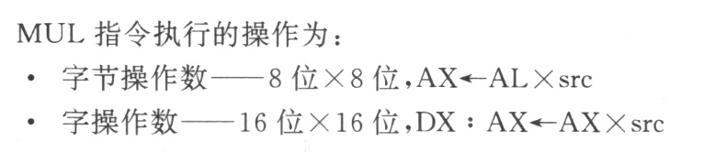
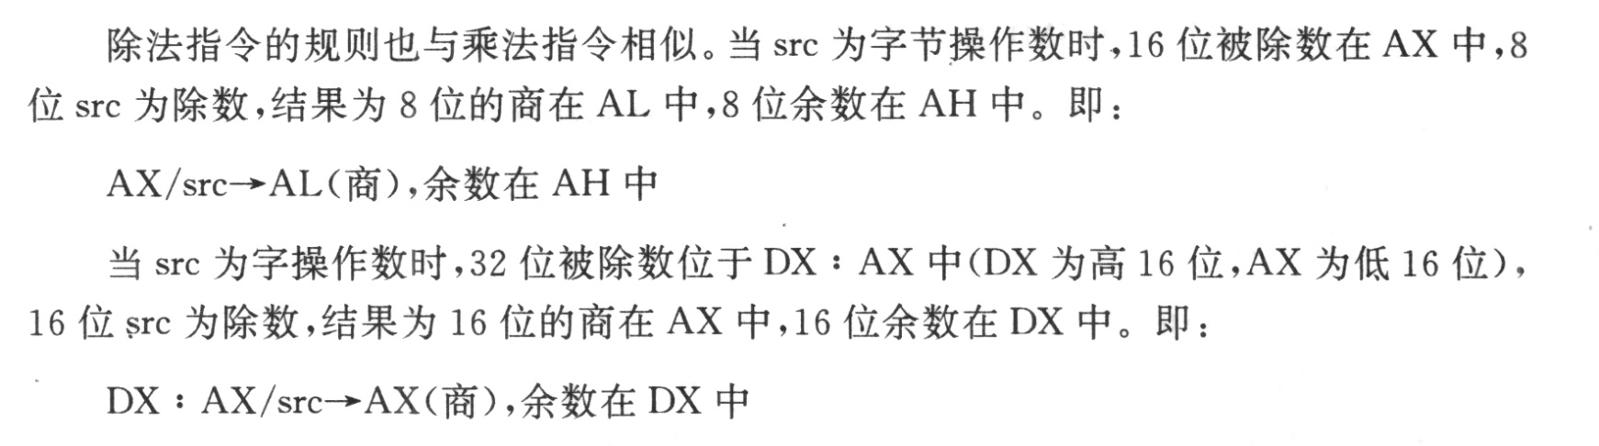
乘法和除法（无符号数）
无符号数乘法MUL
AL×OP8 = AX
AX×OP16= DX:AX
OP8或OP16可以是reg,mem,不能是立即数
无符号数除法DIV
AX÷OP8 = AL(商)，AH（余数）
DX:AX÷OP16 = AX(商)，DX（余数）
OP8或OP16可以是reg,mem,不能是立即数
MUL AL ；√，AL ×AL=AX
MUL 10 ；×，op不能为立即数
DIV 10 ；×，op不能为立即数
MUL X1 ；X1为DB或DW变量
MUL [SI] ; ×,内存操作数可以，但不知是OP8还是OP16
MUL byte ptr [SI] ; √, AL × MEM8=AX
MUL word ptr [SI] ; √, AX × MEM16=DX:AX

Slide 7
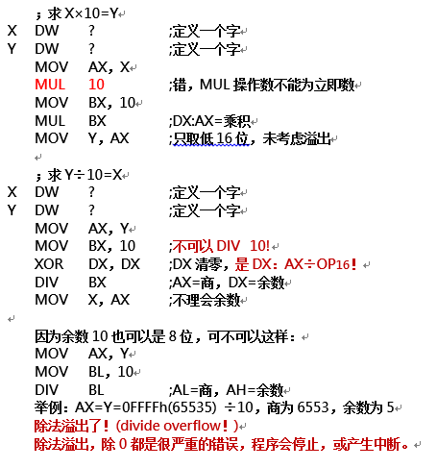
乘除法指令举例
X×10=Y 以及 X=Y÷10

Slide 8
2.6 逻辑运算指令
逻辑运算: AND, OR, XOR,NOT
测试指令: TEST dst,src ;结果不回送 TEST AL,80h TEST AL,08h
SHL/SHR 逻辑左移/逻辑右移 SAL/SAR 算术左移/算术右移 ROL/ROL 循环左移/循环右移 RCL/RCR 带进位循环左移/带进位循环右移

Slide 9
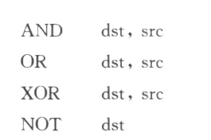
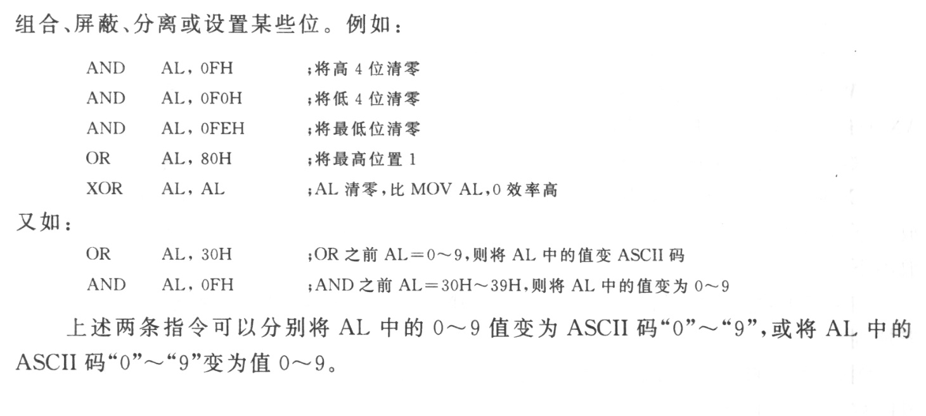
逻辑运算指令

Slide 10
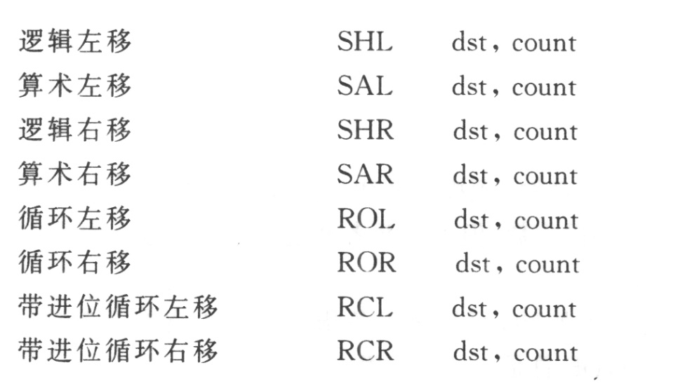
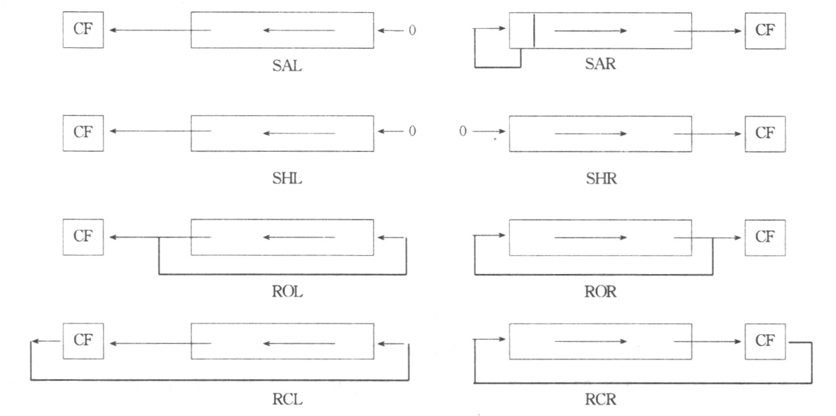
移位指令
count只能为1或CL
只有一个CF！

Slide 11
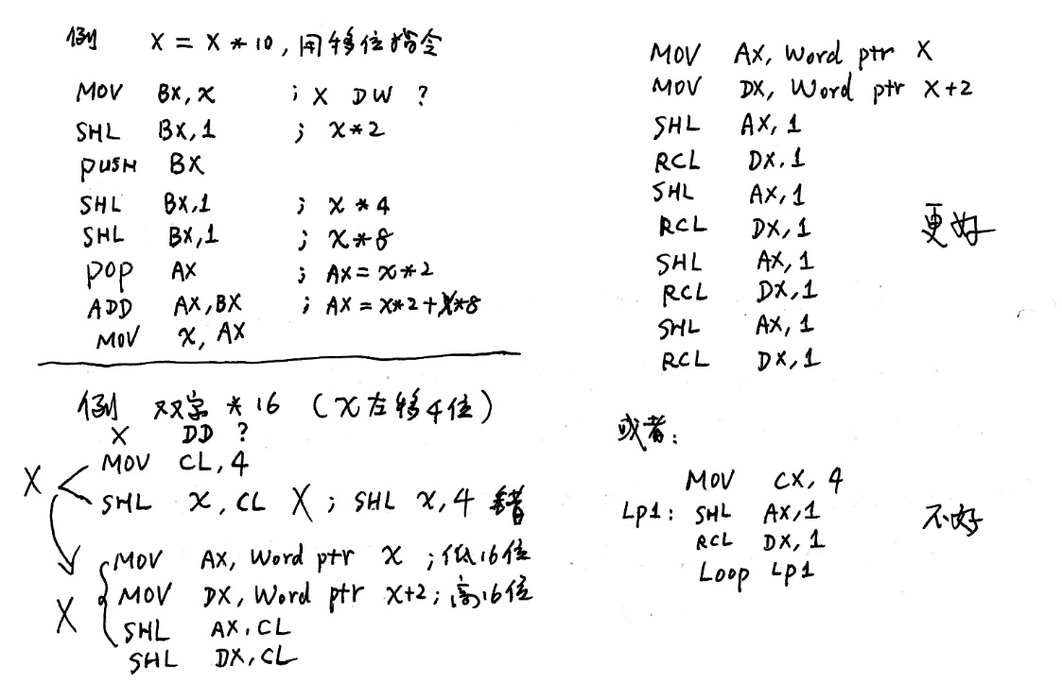
移位指令举例
只有一个CF，移出
移入CF
只有一个CF，CF是最后一个
移入的是最后的那个CF

Slide 12
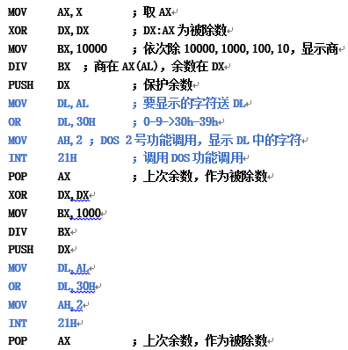
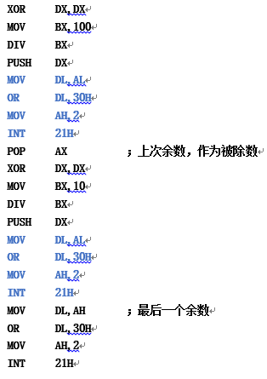
运算指令应用举例：将内存中的值x显示出来(16进制数→10进制的ASCII码)
例如:x=0ffffh(65535) →’6’,’5’,’5’,’3’,’5’ X/10000,商为0-9，余数作为被除数，再除1000,商为0-9……
补：POP AX

